Slide 1


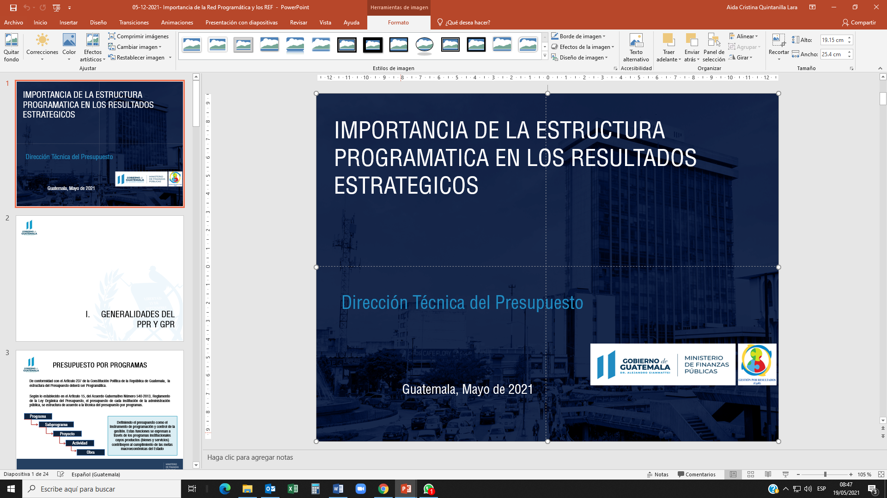
CICLO PRESUPUESTARIO
DIRECCIÓN TÉCNICA DEL PRESUPUESTO
MINISTERIO DE FINANZAS PÚBLICAS
GUATEMALA, JULIO 2021

Slide 2


PRESUPUESTO
BICENTENARIO
Es una estimación anticipada de ingresos y egresos para un fin y período determinados.
Es un instrumento de asignación de recursos para producir bienes y servicios, mediante una construcción lógica y debe tener coherencia interna y externa.
Es un instrumento de política fiscal, que traduce en realizaciones los propósitos de un gobierno o administración.
Notes:
Presentación general del presupuesto

Slide 3







Presupuesto Público
Base
Legal
BICENTENARIO
Estructura
Ingresos
Conceptos
Metodología
Principios
Clasificadores
SIAF
PpR
Actores
Gastos
Notes:
Presentación general del presupuesto

Slide 4

MARCO LEGAL
El marco legal que rige al presupuesto de la nación, en sus diversas etapas, es principalmente:
La Constitución Política de la República de Guatemala. artículos 171 literales a), b) e i), 231, 238, 241.
La Ley Orgánica del Presupuesto, Decreto No. 101-97 del Congreso de la República de Guatemala. artículos 19, 23, 24.
Ley Anual del Presupuesto General de Ingresos y Egresos del Estado. (Decreto No. 25-2018 para el Ejercicio Fiscal 2019, vigente para el Ejercicio Fiscal 2021)
El marco legal que rige al presupuesto de la nación, en sus diversas etapas, es principalmente:
BICENTENARIO
Notes:
Presentación general del presupuesto

Slide 5





Publicidad
Anualidad
Programación
BICENTENARIO
Unidad
Equilibrio
¿Cuáles son los
Principios Presupuestarios?
Notes:
Presentación general del presupuesto

Slide 6

CICLO PRESUPUESTARIO

Slide 7

ETAPAS DEL CICLO
PRESUPUESTARIO
Planificación
Formulación
BICENTENARIO
Rendición
BICENTENARIO
BICENTENARIO
Presentación
Liquidación
BICENTENARIO
Artículo 7 Bis. Decreto Número 101-97 del Congreso de la República de Guatemala, Ley Orgánica del Presupuesto
BICENTENARIO
Aprobación
Evaluación
BICENTENARIO
BICENTENARIO
Seguimiento
Ejecución
BICENTENARIO
BICENTENARIO
Notes:
Presentación general del presupuesto

Slide 8
Artículo 7 Bis. Decreto Número 101-97 del Congreso de la República de
Guatemala, Ley Orgánica del Presupuesto
EL PROCESO PRESUPUESTARIO SE DESARROLLA EN LAS SIGUIENTES ETAPAS:
Feb - Abril
1
Planificación
Abril - Ago
2
Formulación
15 de julio
2021
2 Sep
3
Presentación
Sep - Nov
4
Aprobación
5
Ejecución
2022
Ene - Dic
6
Seguimiento y Evaluación
2023
Ene - Mar
7
Liquidación
8
Rendición de Cuentas
Notes:
Presentación general del presupuesto

Slide 9







PLANIFICACIÓN
Cada institución realiza previamente una planificación estratégica de mediano plazo, así como una planificación operativa anual, cuyo proceso orientador se encuentra a cargo de la Secretaría de Planificación y Programación de la Presidencia (SEGEPLAN).
El proceso de planificación de cada institución toma en consideración:
Base legal
Funciones para las cuales fue creada
Objetivos estratégicos y operativos
Metas e indicadores para el ejercicio fiscal
30 de abril
Presupuesto
General de Estado
Políticas
Población
Segeplan
Planes Institucionales
Bienes y Servicios
Notes:
Presentación general del presupuesto

Slide 10


FORMULACIÓN
Las instituciones solicitan sus asignaciones presupuestarias, de acuerdo a los lineamientos de la política y normas presupuestarias, así como al nivel de su techo de gasto, por lo que priorizan los programas y proyectos a ejecutar de acuerdo a sus objetivos y metas programáticas e institucionales.
Anteproyecto:
Las entidades formulan de acuerdo a los techos presupuestarios y a las prioridades para producir el máximo beneficio a la población.
2 de septiembre
Proyecto:
El Ministerio de Finanzas Públicas revisa, analiza y recomienda el presupuesto de cada institución para que sea congruente con las políticas, techos y el determinado bien o servicio que se entrega a la población. Se entrega al Congreso de la República de Guatemala.
15 de julio
Notes:
Presentación general del presupuesto

Slide 11


DISCUSIÓN Y APROBACIÓN
Se realiza en la Comisión de Finanzas Públicas y Moneda del Congreso de la República, para emitir dictamen y traslado al pleno del Congreso para aprobación, improbación o modificación.
Ya discutido en el pleno, el Congreso emite el Decreto que aprueba el presupuesto o caso contrario, rige el presupuesto en vigencia del año anterior.
El Congreso de la República, aprueba el Presupuesto General de Ingresos y Egresos del Estado.
30 de noviembre
EJECUCIÓN
Consiste en la adquisición de insumos por parte de las instituciones para proporcionar bienes o servicios a la población, con base a las metas y objetivos programados.
Comprendida del 1 de enero al 31 de diciembre.
Mediante Acuerdo Gubernativo se aprueba la Distribución Analítica del Gasto. Así mismo debe considerarse los ingresos, control legal para los egresos, la aprobación de cuotas financieras, la compra de insumos, modificaciones presupuestarias. (Artículo 25 y 26 de la LOP)
Notes:
Presentación general del presupuesto

Slide 12
Entidades
A más tardar 15 de julio, según Artículo 24 del Reglamento de la LOP
Ministerio de Finanzas Públicas
A más tardar el 2 de septiembre, según Artículo 23 de la LOP
Congreso de la República
A más tardar el 30 de noviembre aprueba, según Artículo 171, literal b)
15 de julio
Notes:
Presentación general del presupuesto

Slide 13


SEGUIMIENTO Y EVALUACIÓN
Esta etapa está orientada a revisar, corregir y mejorar las acciones que realizaron en cada Institución de manera que se muestre si se alcanzaron las metas propuestas, el uso adecuado de los recursos, y calificar en qué medida se alcanzaron las metas propuestas y corregir si fuera necesario.
Segeplan, presentará el 28 de febrero el informe de evaluación de la ejecución de la política general del Gobierno. (Artículo 23 del Reglamento).
Las entidades deberán presentar de forma cuatrimestral los informes de gestión (Artículo 38).
LIQUIDACIÓN PRESUPUESTARIA
Documento que deben presentar las Entidades del Estado con los resultados de la ejecución presupuestaria a la Contraloría General de Cuentas.
El Congreso de la República aprueba o imprueba, total o parcialmente, según el Artículo 241 de la Constitución Política de la República de Guatemala .
Las cuentas del Presupuesto, se cerrarán al 31 de diciembre de cada año, posteriormente no podrán asumirse compromisos ni devengarse gastos, con cargo al ejercicio que se cierra. Así mismo, se debe de considerar el tratamiento de compromisos no devengados, devengados no pagados y saldos de efectivo. (Artículo 36 de la LOP Y Artículos 40, 41 y 42 del Reglamento).
Notes:
Presentación general del presupuesto

Slide 14

“
”
Muchas Gracias

Slide 15



www.legadobicentenario.com
El Legado del
Bicentenario
legado.bicentenario

